Slide 2
«ДЕНЬ ЗАЩИТНИКА ОТЕЧЕСТВА»
Проектная деятельность Банк информационно- выставочного материала
Подготовила воспитатель МБДОУ г. Иркутска
детского сада №115 Тихонова Анастасия Васильевна

Slide 3
ФГОС ДО р.2\ п 2,6
Интегративный подход к реализации образовательных областей программы:
«Познавательное развитие»
«Речевое развитие»
Социально – коммуникативное развитие»
«Художественно эстетическое развитие»
«Физическое развитие»

Slide 4
Программные задачи проекта
Расширять представление детей о государственном празднике День защитника Отечества.
Развивать у детей интерес к родному краю, событиям прошлого и настоящего.
Воспитывать духовно-нравственные ценности, чувство уважения к Защитникам Отечества прошлого и настоящего.
Развивать речевое творчество, звуковую и интонационную культуру речи детей, обогащать активный словарь у дошкольников.
Поддерживать оптимальную двигательную активность детей. Способствовать развитию положительных эмоций.

Slide 5
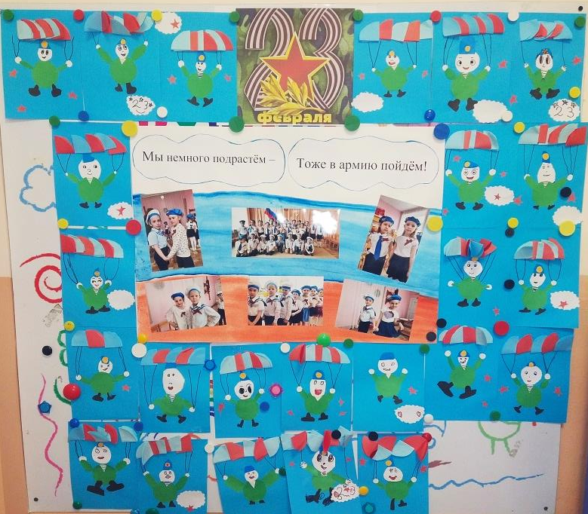
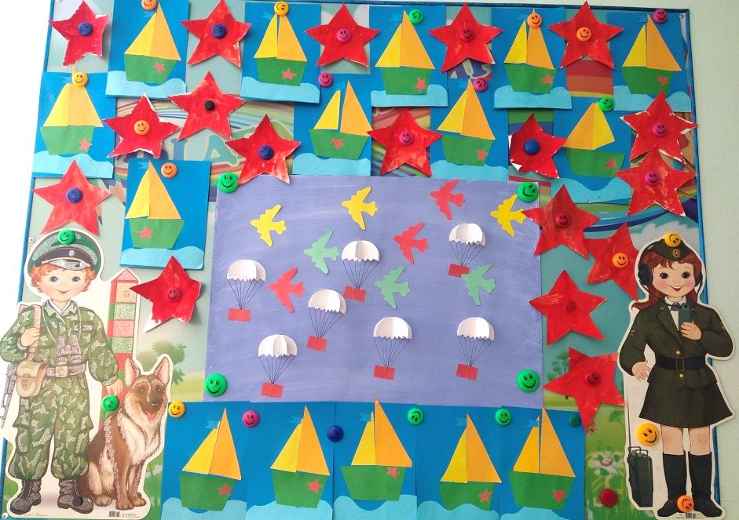
«Раз, два, три, четыре, пять, будем папу поздравлять!»

Slide 6
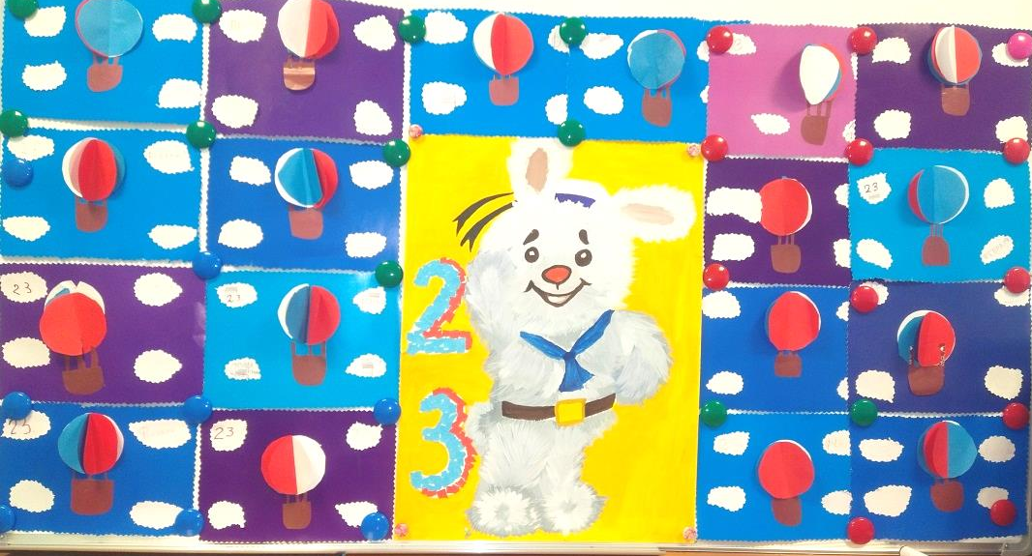
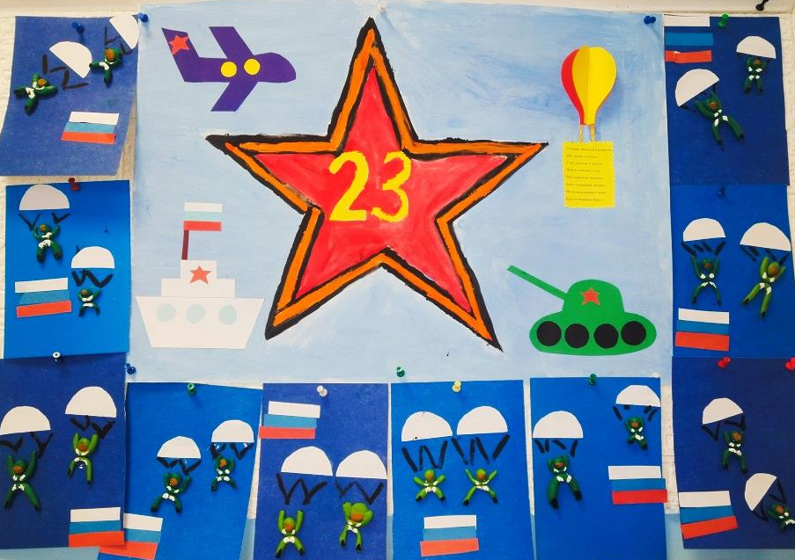
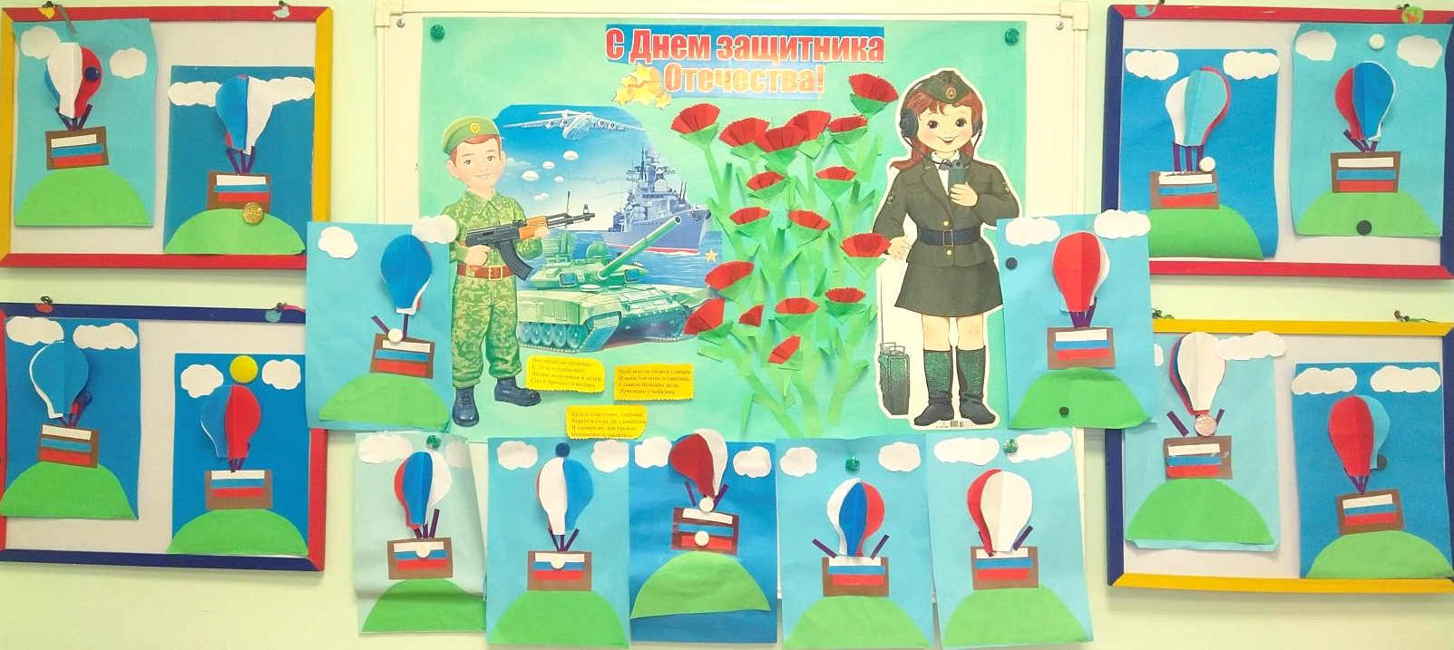
«С днем защитника отечества»

Slide 7
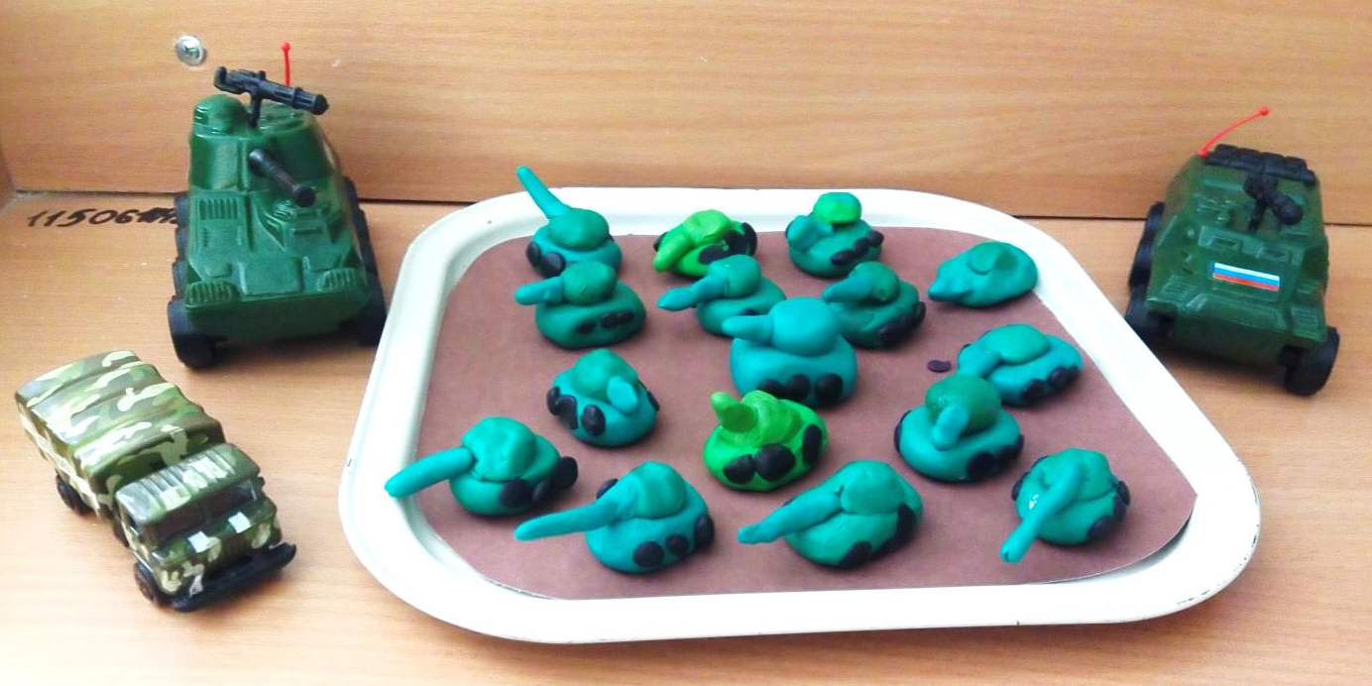
Лепка из пластилина

Slide 8
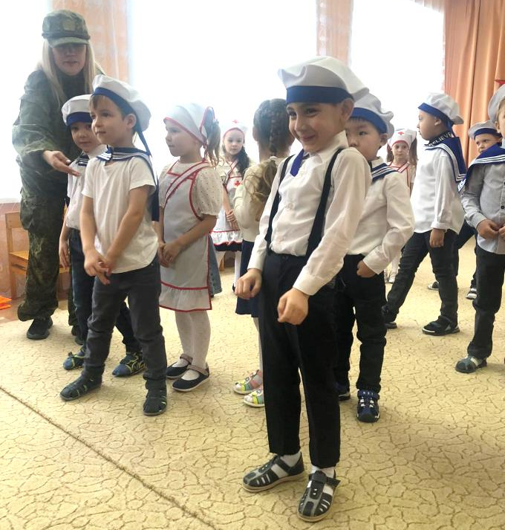
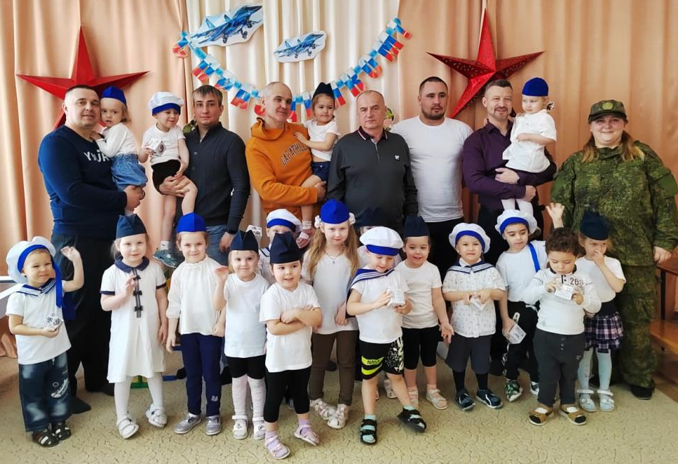
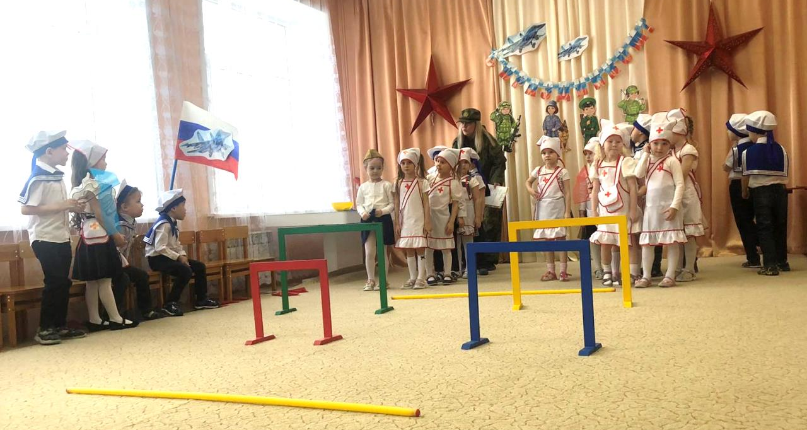
Спортивно – развлекательное мероприятие «Зарница»

